Slide 1
冷凍空調自動控制
- 控制系統範例
李達生

Slide 2
Focusing here…
概論
  自動控制理論發展
  自控系統設計實例
  Laplace Transform
自動控制理論
  系統穩定度分析
  系統性能分析
  PID Controller
冷凍空調自動控制
  控制系統範例
  控制元件作動原理
  控制系統除錯
自動控制實務
  節能系統控制
  訊號擷取系統
  訊號雜訊處理
  快速溫控系統

Slide 3
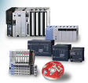
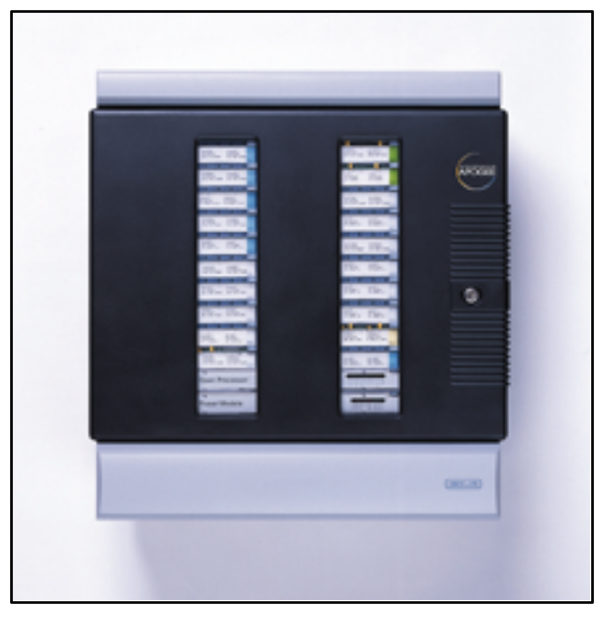
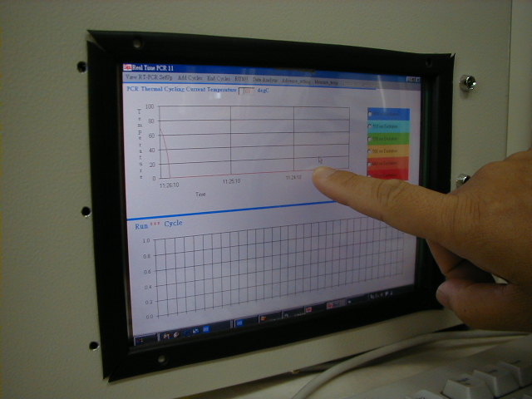
DDC, PLC and Embedded System
PLC
DDC
Embedded System

Slide 4
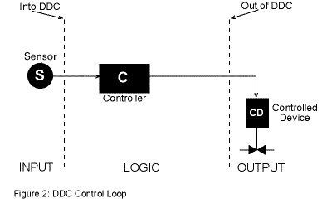
DDC Control Structure
Two-Position
Floating
Proportional (P only)
Proportional plus Integral (PI)
Proportional plus Integral plus Derivative (PID)
Controlled Device or Output

Slide 5
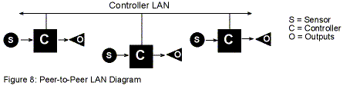
DDC Communication Interface

Slide 6
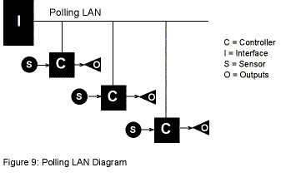
DDC Communication Interface

Slide 7
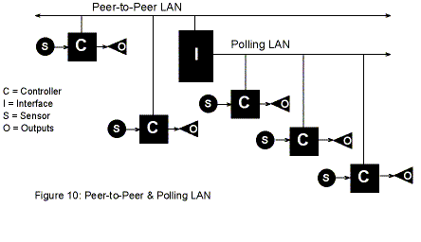
DDC Communication Interface

Slide 8
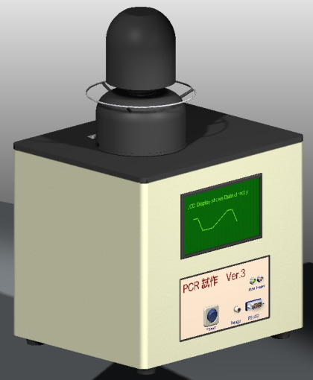
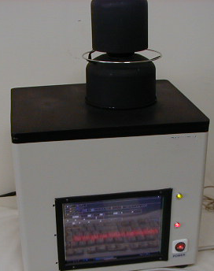
Embedded System
將控制介面及使用者介面轉變以嵌入式系統(Embedded System)控制，取代目前需搭配個人電腦(PC)控制使用之機台，將機台完整獨立可使得系統更方便攜帶及使用

Slide 9
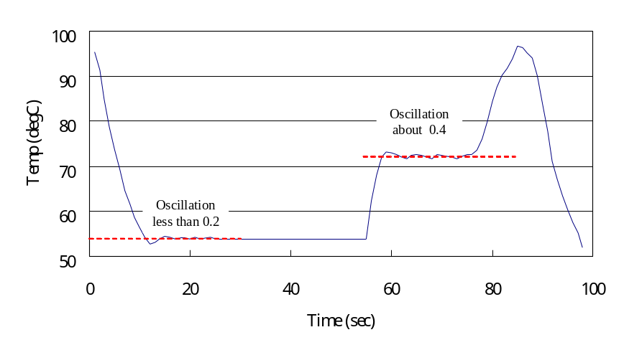
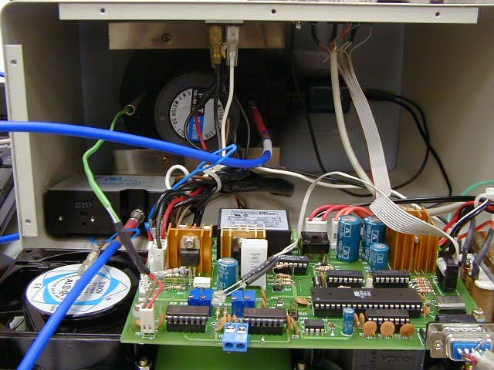
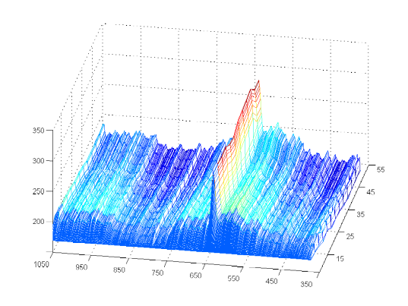
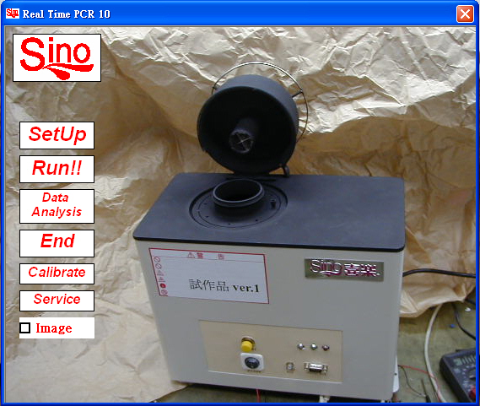
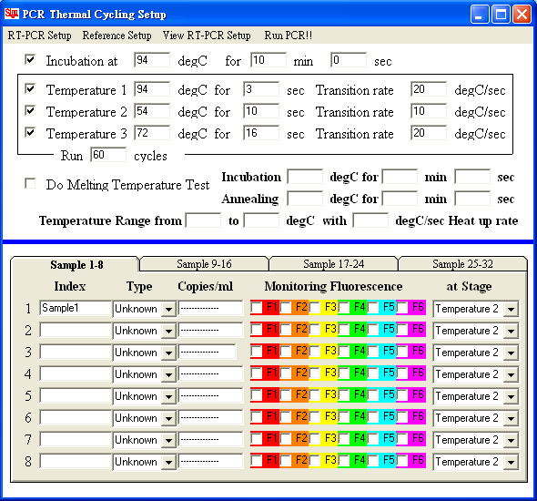
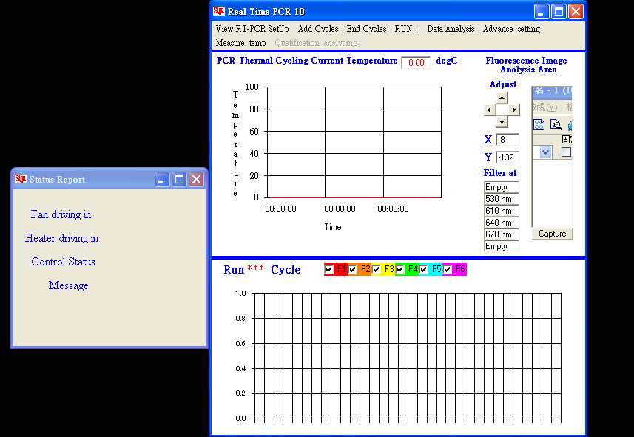
Embedded System
Precision Temperature Control
Embedded System
User Interface
Spectrum Analysis

Slide 10
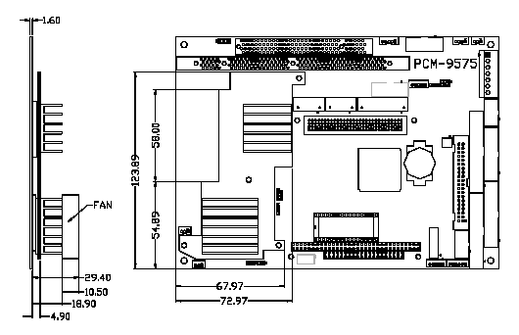
Embedded System Structure

